Slide 1

3.1.2
两条直线平行与垂直的判定

Slide 2


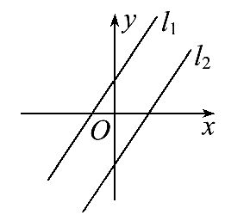
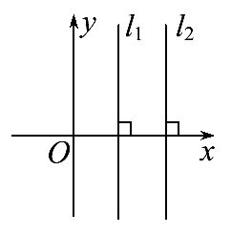
【自主预习】
1.两条直线平行与斜率之间的关系
类型 | 斜率存在 | 斜率不存在
条件 | α₁=α₂_______ | α₁=α₂______
对应关系 | l₁∥l₂⇔_____ | l₁∥l₂⇔两直线斜率 都不存在
图示
≠90°
=90°
k₁=k₂

Slide 3
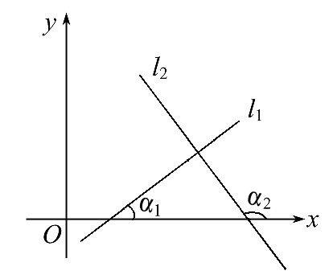
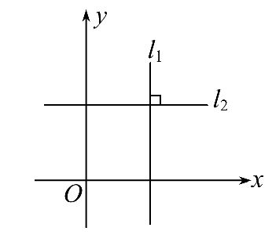
2.两条直线垂直与斜率之间的关系
图示
对应关系 | l₁⊥l₂(两直线斜率都 存在, 且都不为零) ⇔_________ | l₁的斜率不存在, l₂的斜率为0⇒ _____
k₁·k₂=-1
l₁⊥l₂

Slide 4
【即时小测】
1.若两条不重合的直线的斜率都等于0, 那么这两条直线 ( )
A.垂直 B.相交
C.平行 D.答案不确定

Slide 5
【解析】选C.当两条不重合的直线的斜率都等于0时, 这两条直线互相平行.

Slide 6

2.若直线l₁的斜率为 , 直线l₂的倾斜角为60°, 则
两直线的位置关系为________.
【解析】由于直线l₂的倾斜角为60°, 则该直线的斜
率为 , 故两直线的斜率相等, 所以两直线平行或重
合.
答案:平行或重合

Slide 7
3.已知点A(2, -1), B(3, 2), 则线段AB的垂直平分线的斜率为________.

Slide 8
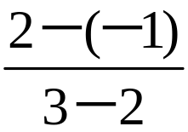

【解析】直线AB的斜率为k_{AB}= =3, 由于线段AB
的垂直平分线与直线AB垂直, 故两直线的斜率乘积等
于-1, 则线段AB的垂直平分线的斜率为- .
答案:-

Slide 9
4.已知直线l₁经过两点(-1, -2), (-1, 4), 直线l₂经过两点(2, 1), (x, 6), 且l₁∥l₂, 则x=________.
【解析】由于直线l₁经过两点(-1, -2), (-1, 4), 所以l₁垂直于x轴, 又因为l₁∥l₂, 故x=2.
答案:2

Slide 10
【知识探究】
探究点1 两条直线平行的判定
1.如果两条直线平行, 则这两条直线的斜率一定相等吗?
提示:在两条直线的斜率都存在的情况下, 斜率一定相等.

Slide 11
2.若两条直线的斜率都不存在, 那么这两条直线都与x轴垂直吗?
提示:对.当两条直线的斜率都不存在时, 这两条直线都垂直于x轴.

Slide 12
【归纳总结】
1.判定两条直线平行的理论依据
(1)依据直线的倾斜角的定义可知:
若两条不重合的直线的倾斜角相等, 则这两条直线平行.

Slide 13
(2)依据直线的斜率的定义可知:
①若不重合的两条直线l₁, l₂的斜率都存在, 分别为k₁, k₂, 倾斜角分别为α₁, α₂, 则l₁∥l₂⇔α₁=α₂⇔k₁=k₂;
②当不重合的两条直线的斜率都不存在时, 由于它们的倾斜角都是90°, 故它们也互相平行.

Slide 14
2.l₁∥l₂⇔k₁=k₂成立的两个前提条件
(1)两条直线的斜率都存在.
(2)这两条直线不重合.

Slide 15
探究点2 两条直线垂直的判定
1.如果两条直线垂直, 则它们的斜率的积一定等于-1吗?
提示:不一定.若两条直线的斜率都存在, 它们垂直时斜率之积是-1, 但若两条直线垂直时还可能它们的斜率一个是0, 另一个不存在.

Slide 16
2.若k₁·k₂≠-1, 则两条直线能否垂直?
提示:由直线垂直和斜率的关系可知, 两直线一定不垂直.

Slide 17
【归纳总结】
两条直线垂直的判定必须注意的几个问题
(1)利用l₁⊥l₂⇔k₁·k₂=-1判断两条直线垂直的前提是这两条直线的斜率都存在, 且都不为0.

Slide 18
(2)若两条直线中, 一条直线斜率不存在, 同时另一条直线斜率等于零, 则两条直线垂直.
这样, 两条直线垂直的判定的条件就可叙述为:l₁⊥l₂ ⇔k₁·k₂=-1或一条直线斜率不存在, 同时另一条直线斜率等于零.

Slide 19
易错警示:在判定两直线的位置关系时, 涉及斜率时, 不可忽视斜率不存在的情况.

Slide 20
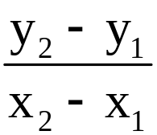
【知识拓展】求直线斜率的四种常用方法
(1)设α为直线的倾斜角(α≠90°), 则k=tanα.
(2)已知两点A(x₁, y₁), B(x₂, y₂), 则k=
(x₁≠x₂), 此时k的大小与两点顺序无关.
(3)利用两斜率存在的直线平行的条件:k₁=k₂.
(4)利用两斜率存在的直线垂直的条件:k₁k₂=-1.

Slide 21
类型一 两条直线平行的判定及应用
【典例】1.(2016·承德高一检测)l₁的倾斜角为60°,
l₂经过点M(1, ), N(-2, -2 ), l₁与l₂的位置关系
是________.

Slide 22
2.判断下列各小题中的直线l₁与l₂是否平行:
(1)l₁经过点A(1, 2), B(2, 1), l₂经过点M(3, 4), N(-1, 5).
(2)l₁经过点A(-3, 2), B(-3, 1), l₂经过点M(-1, 4), N(-1, 5).

Slide 23
(3)l₁经过点A(-1, 2), B(-3, 1), l₂经过点M(-1, 4), N(1, 5).

Slide 24
【解题探究】1.典例1中若两直线斜率相等, 能否判定这两条直线就一定平行?
提示:不一定, 还有可能重合.

Slide 25
2.典例2中要判断两直线平行应把握哪几个关键点?
提示:一看斜率是否存在;斜率存在时, 二看斜率是否相等;三看直线是否重合.

Slide 26

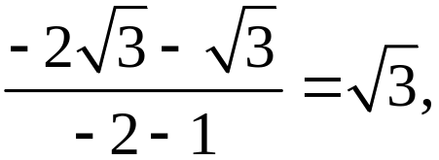
【解析】1.由题意知, k₁=tan60°=
k₂=
k₁=k₂, 所以直线l₁与直线l₂平行或重合.
答案:平行或重合

Slide 27
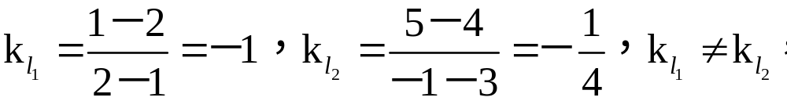
2.(1) 所以l₁与l₂
不平行.
(2)直线l₁与l₂均与x轴垂直, 且横坐标不同, 所以l₁与l₂
平行.

Slide 28
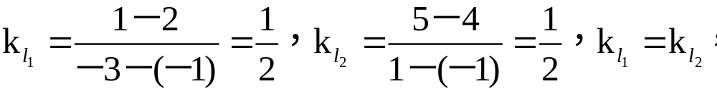
(3) 数形结合
知l₁与l₂平行.

Slide 29
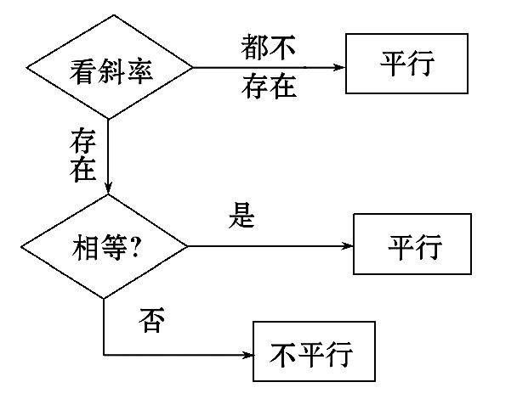
【方法技巧】判断两条直线是否平行的步骤

Slide 30
特别提醒:在证明两直线平行时, 要区分平行与重合, 必须强调不共线才能确定平行, 因为斜率相等也可以推出两条直线重合.

Slide 31
【变式训练】已知△ABC中, A(0, 3), B(2, -1), E, F分别是AC, BC的中点, 求直线EF的斜率.

Slide 32
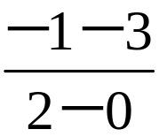
【解题指南】利用三角形的中位线与第三边平行, 即
斜率相等.
【解析】因为E, F分别是AC, BC的中点, 所以EF∥AB,
故k_{EF}=k_{AB}= =-2.

Slide 33
类型二 两条直线垂直的判定及应用
【典例】1.下列各小题中的两直线垂直的有________.
(1)直线l₁的斜率为-10, 直线l₂经过点A(10, 2), B(20, 3).
(2)直线l₁经过点A(-1, -2), B(1, 2), 直线l₂经过点M(-2, -1), N(2, 1).

Slide 34
(3)直线l₁经过点A(3, 4), B(3, 100), 直线l₂经过点M(-1, 40), N(1, 40).
2.(2016·鹰潭高一检测)已知三点A(5, -1), B(1, 1), C(2, 3).
求证:△ABC是直角三角形.

Slide 35
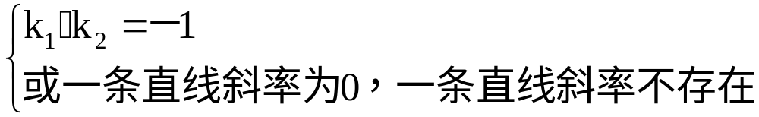
【解题探究】1.典例1中判定两直线垂直的依据是什么?
提示:l₁⊥l₂⇔

Slide 36
2.典例2中如何确定三角形的两条边垂直?
提示:利用斜率公式, 若斜率存在, 先求出每条边的斜率, 再判断两斜率的乘积是否等于-1.

Slide 37
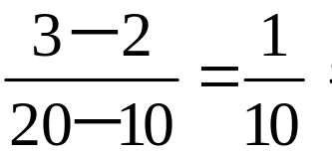
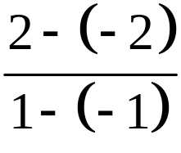
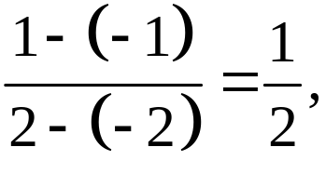
【解析】1.(1)k₁=-10, k₂= 所以k₁·k₂=-1,
两直线垂直.
(2)k₁= =2, k₂=
k₁k₂=1, 所以直线l₁与直线l₂不垂直.

Slide 38
(3)直线l₁经过点A(3, 4), B(3, 100), 故其斜率不存在, 直线l₂经过点M(-1, 40), N(1, 40), 斜率为0, 所以两直线垂直.
答案:(1)(3)

Slide 39
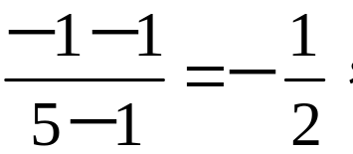
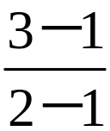
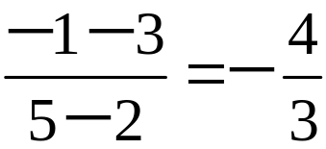

2.由斜率公式得:k_{AB}= k_{BC}= =2, k_{AC}= .因为k_{AB}·k_{BC}=- ×2=-1, 所以AB⊥BC,
所以△ABC是直角三角形.

Slide 40
【方法技巧】使用斜率公式判定两直线垂直的步骤
(1)一看:就是看所给两点的横坐标是否相等, 若相等, 则直线的斜率不存在, 若不相等, 则进行第二步.
(2)二代:就是将点的坐标代入斜率公式.
(3)求值:计算斜率的值, 进行判断.尤其是点的坐标中含有参数时, 应用斜率公式对参数进行讨论.

Slide 41
【变式训练】经过点M(m, 3)和N(2, m)的直线与斜率为-4的直线l互相垂直, 则m的值是________.

Slide 42
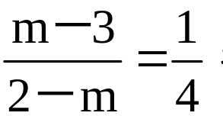

【解析】由题意知, MN的斜率存在, 因为MN⊥l, 所以
k_{MN}= 解得m= .
答案:

Slide 43
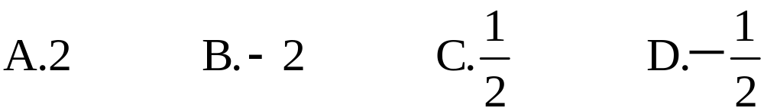
【补偿训练】(2016·株洲高一检测)已知三角形三个顶点的坐标为A(4, 2), B(1, -2), C(-2, 4), 则BC边上的高的斜率为 ( )

Slide 44
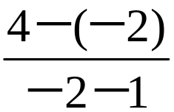
【解析】选C.k_{BC}= =-2,
所以BC边上的高的斜率k= .

Slide 45
类型三 平行与垂直的综合应用
【典例】△ABC的顶点A(5, -1), B(1, 1), C(2, m), 若△ABC是以点A为直角顶点的直角三角形, 求m的值.

Slide 46
【解题探究】典例中△ABC是以点A为直角顶点的直角三角形, 由此可得什么结论?
提示:可得AC⊥AB, 即k_{AC}·k_{AB}=-1.

Slide 47
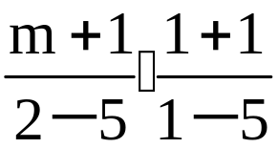
【解析】因为∠A为直角, 则AC⊥AB,
所以k_{AC}·k_{AB}=-1,
即 =-1, 得m=-7.

Slide 48
【延伸探究】
1.本例中若改为∠A为锐角, 其他条件不变, 如何求解m的值.

Slide 49
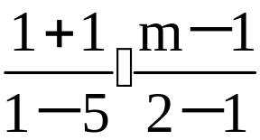
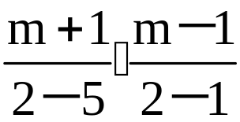
【解析】由于∠A为锐角, 故∠B或∠C为直角.
若∠B为直角, 则AB⊥BC, 所以k_{AB}·k_{BC}=-1,
即 =-1, 得m=3;
若∠C为直角, 则AC⊥BC, 所以k_{AC}·k_{BC}=-1,
即 =-1, 得m=±2.
综上可知, m=3或m=±2.

Slide 50
2.若将本例中的条件“点A为直角顶点”去掉, 改为若△ABC为直角三角形, 如何求解m的值.

Slide 51
【解析】若∠A为直角, 则AC⊥AB, 所以k_{AC}·k_{AB}=-1,
即 =-1, 得m=-7;
若∠B为直角, 则AB⊥BC, 所以k_{AB}·k_{BC}=-1,
即 =-1, 得m=3;
若∠C为直角, 则AC⊥BC, 所以k_{AC}·k_{BC}=-1,

Slide 52
即 =-1, 得m=±2.
综上可知, m=-7或m=3或m=±2.

Slide 53
【方法技巧】利用两条直线平行或垂直来判定图形形状的步骤
(1)描点:在坐标系中描出给定的点.
(2)猜测:根据描出的点, 猜测图形的形状.
(3)求斜率:根据给定点的坐标求直线的斜率.
(4)结论:由斜率之间的关系, 判断形状.

Slide 54
【补偿训练】已知长方形ABCD的三个顶点的坐标分别为A(0, 1), B(1, 0), C(3, 2), 求第四个顶点D的坐标.
【解析】设第四个顶点D的坐标为(x, y),
因为AD⊥CD, AD∥BC,
所以k_{AD}·k_{CD}=-1, 且k_{AD}=k_{BC},

Slide 55
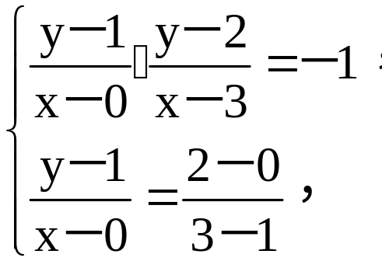
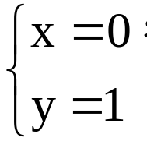
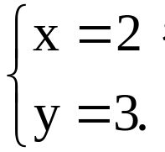
所以
解得 (舍去),
所以第四个顶点D的坐标为(2, 3).

Slide 56
自我纠错 根据直线的位置关系求参数
【典例】(2016·武汉高一检测)已知直线l₁经过点A(3, a), B(a-1, 2), 直线l₂经过点C(1, 2), D(-2, a+2).若l₁⊥l₂, 求a的值.

Slide 57
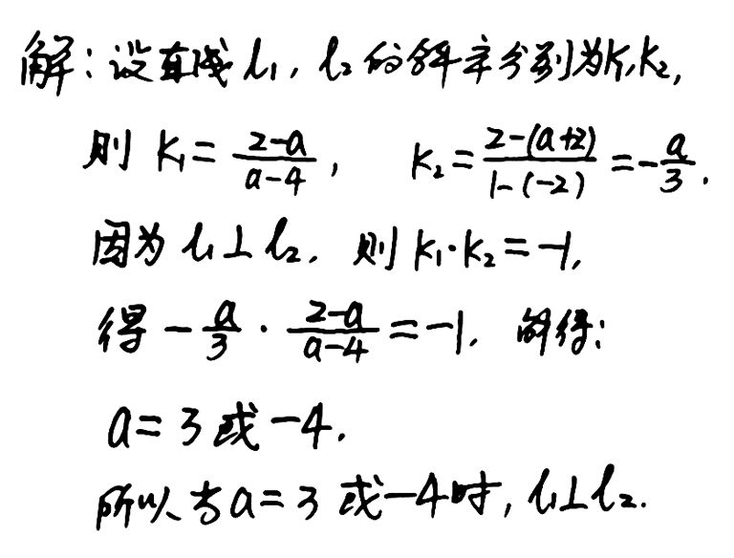
【失误案例】

Slide 58
分析解题过程, 找出错误之处, 并写出正确答案.
提示:错误的根本原因是两直线垂直则有k₁·k₂=-1, 使用它的前提是两直线斜率都存在, 实际上本题应讨论直线l₁的斜率是否存在.正确解答过程如下:

Slide 59
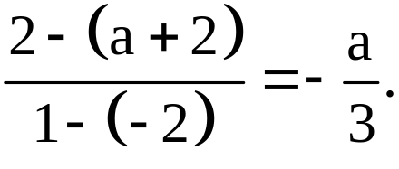

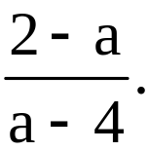
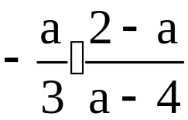
【解析】设直线l₂的斜率为k₂, 则k₂=
①当a=4时, l₁的斜率不存在, k₂=- , 不符合题意;
②当a≠4时, l₁的斜率存在, 此时k₁=
由k₁·k₂=-1, 得 =-1,
解得a=3或a=-4.
所以当a=3或a=-4时, l₁⊥l₂.

Slide 60


